Slide 1
Dešťové zahrady
ZLÍN 15.11.2018

Slide 2
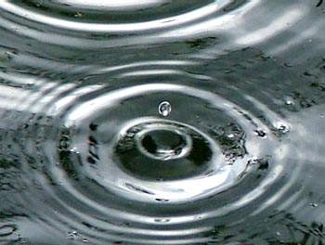
Co to jsou dešťové zahrady
Proč bychom je měli vytvářet
Jak je můžeme vybudovat

Slide 3
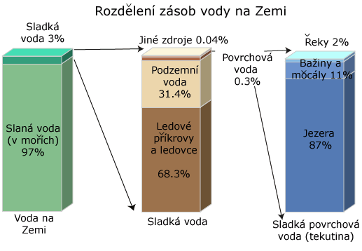

Slide 4
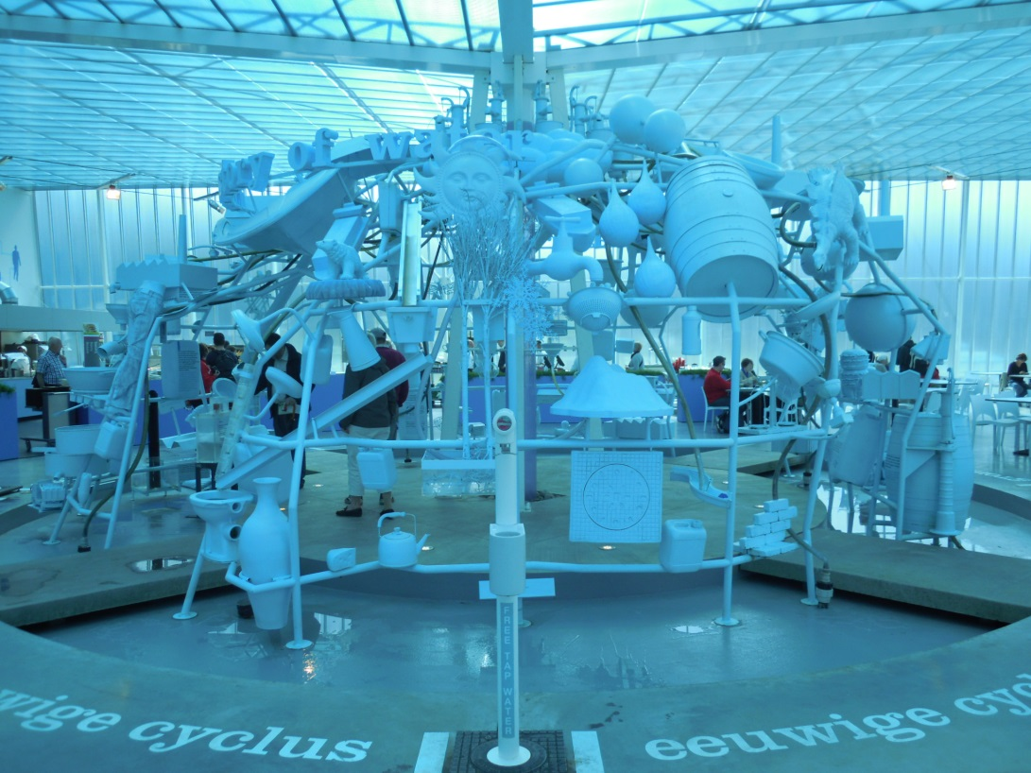
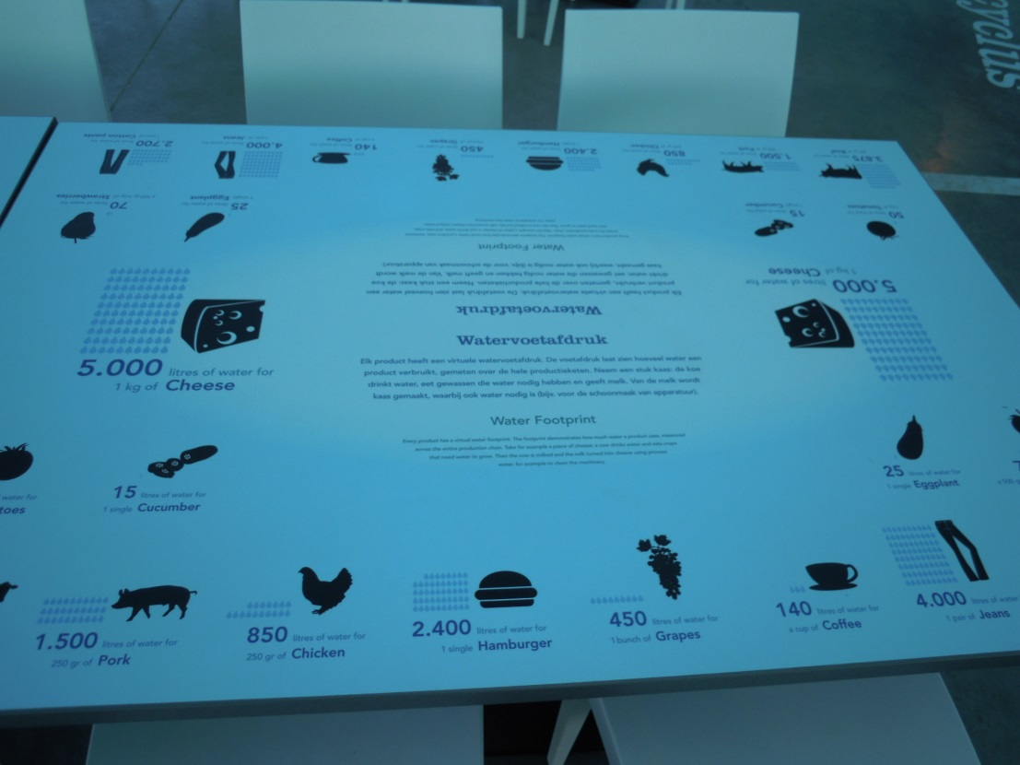
THE STORY OF WATER WATER FOOTprint

Slide 5
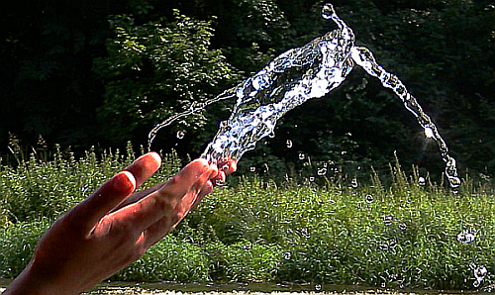
Voda tančí

Slide 6
Pohyb dešťové vody v krajině
Povrchový odtok - po povrchu (surface run off)
- mělce pod povrchem (interflow)
Podzemní odtok = průsak, až k hladině podzemní vody (groundwater flow)
Zadržení vody na povrchu rostlin (intercepce)
Vypařování vody z těla rostlin (transpirace)
Přímý výpar z půdy (evaporace)
Dlouhodobější hromadění vody v krajině – nádrže, deprese = povrchová akumulace
Zvýšení retenční schopnosti krajiny
Zpomalení povrchového odtoku
Snížení průtokové vlny

Slide 7
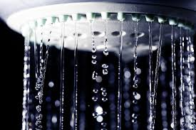
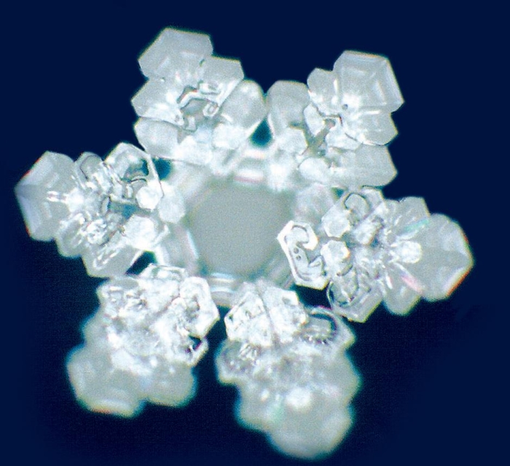
Voda mluví

Slide 8
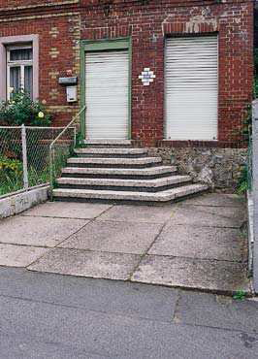
Zpevněné povrchy
Zastavěné a těžce propustné plochy x Lehce propustné zpevněné plochy
Stavby Dlažba nespárovaná nebo lomový kámen Dlažba se zatravněnými spárami
Asfaltové plochy Vegetační dlažba (zatravňovací tvarovky)
Zatravňovací voštiny
Betonové plochy Štěrkový povrch
Dřevěné rošty nebo dlažba
Spárovaná dlažba Porézní dlažba Vodopropustný beton

Slide 9
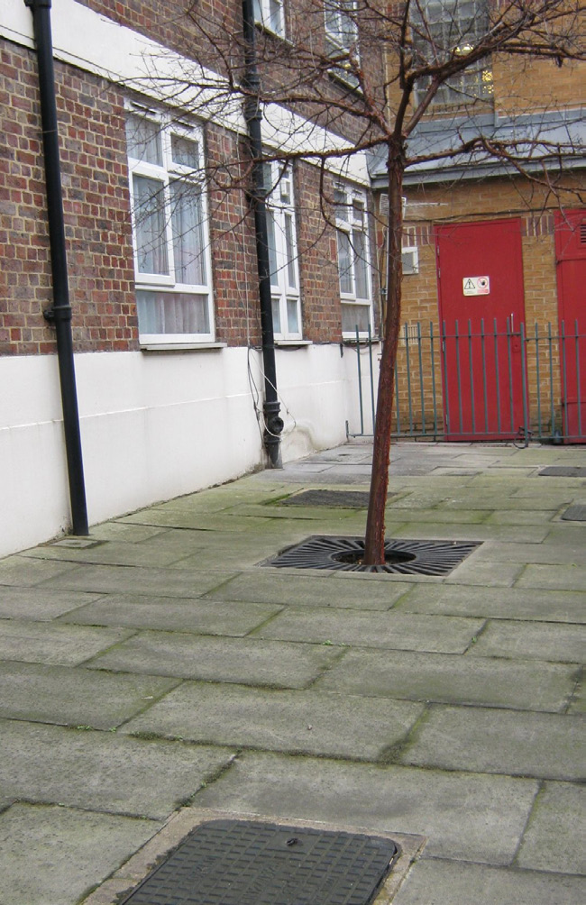
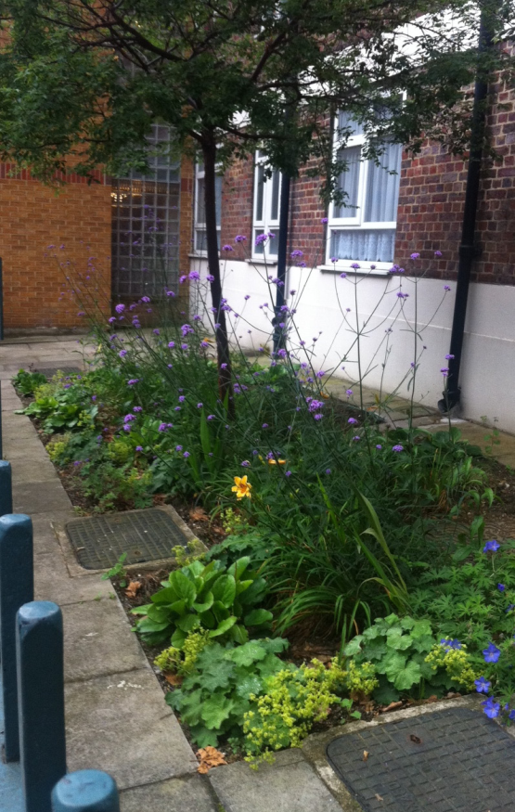
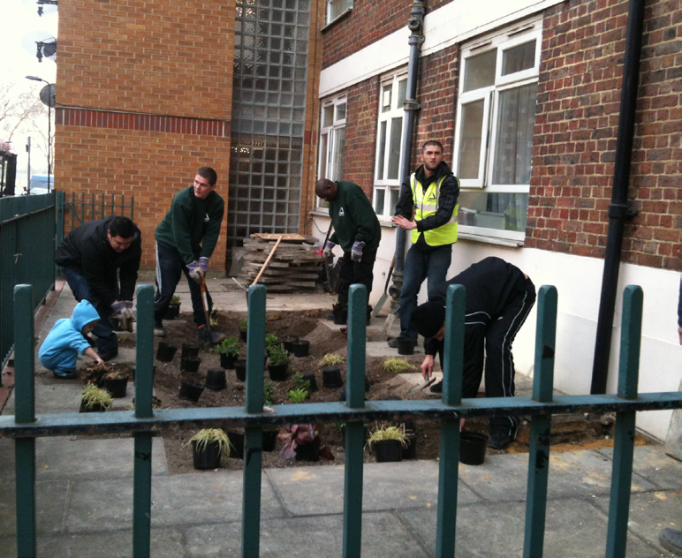

Slide 10

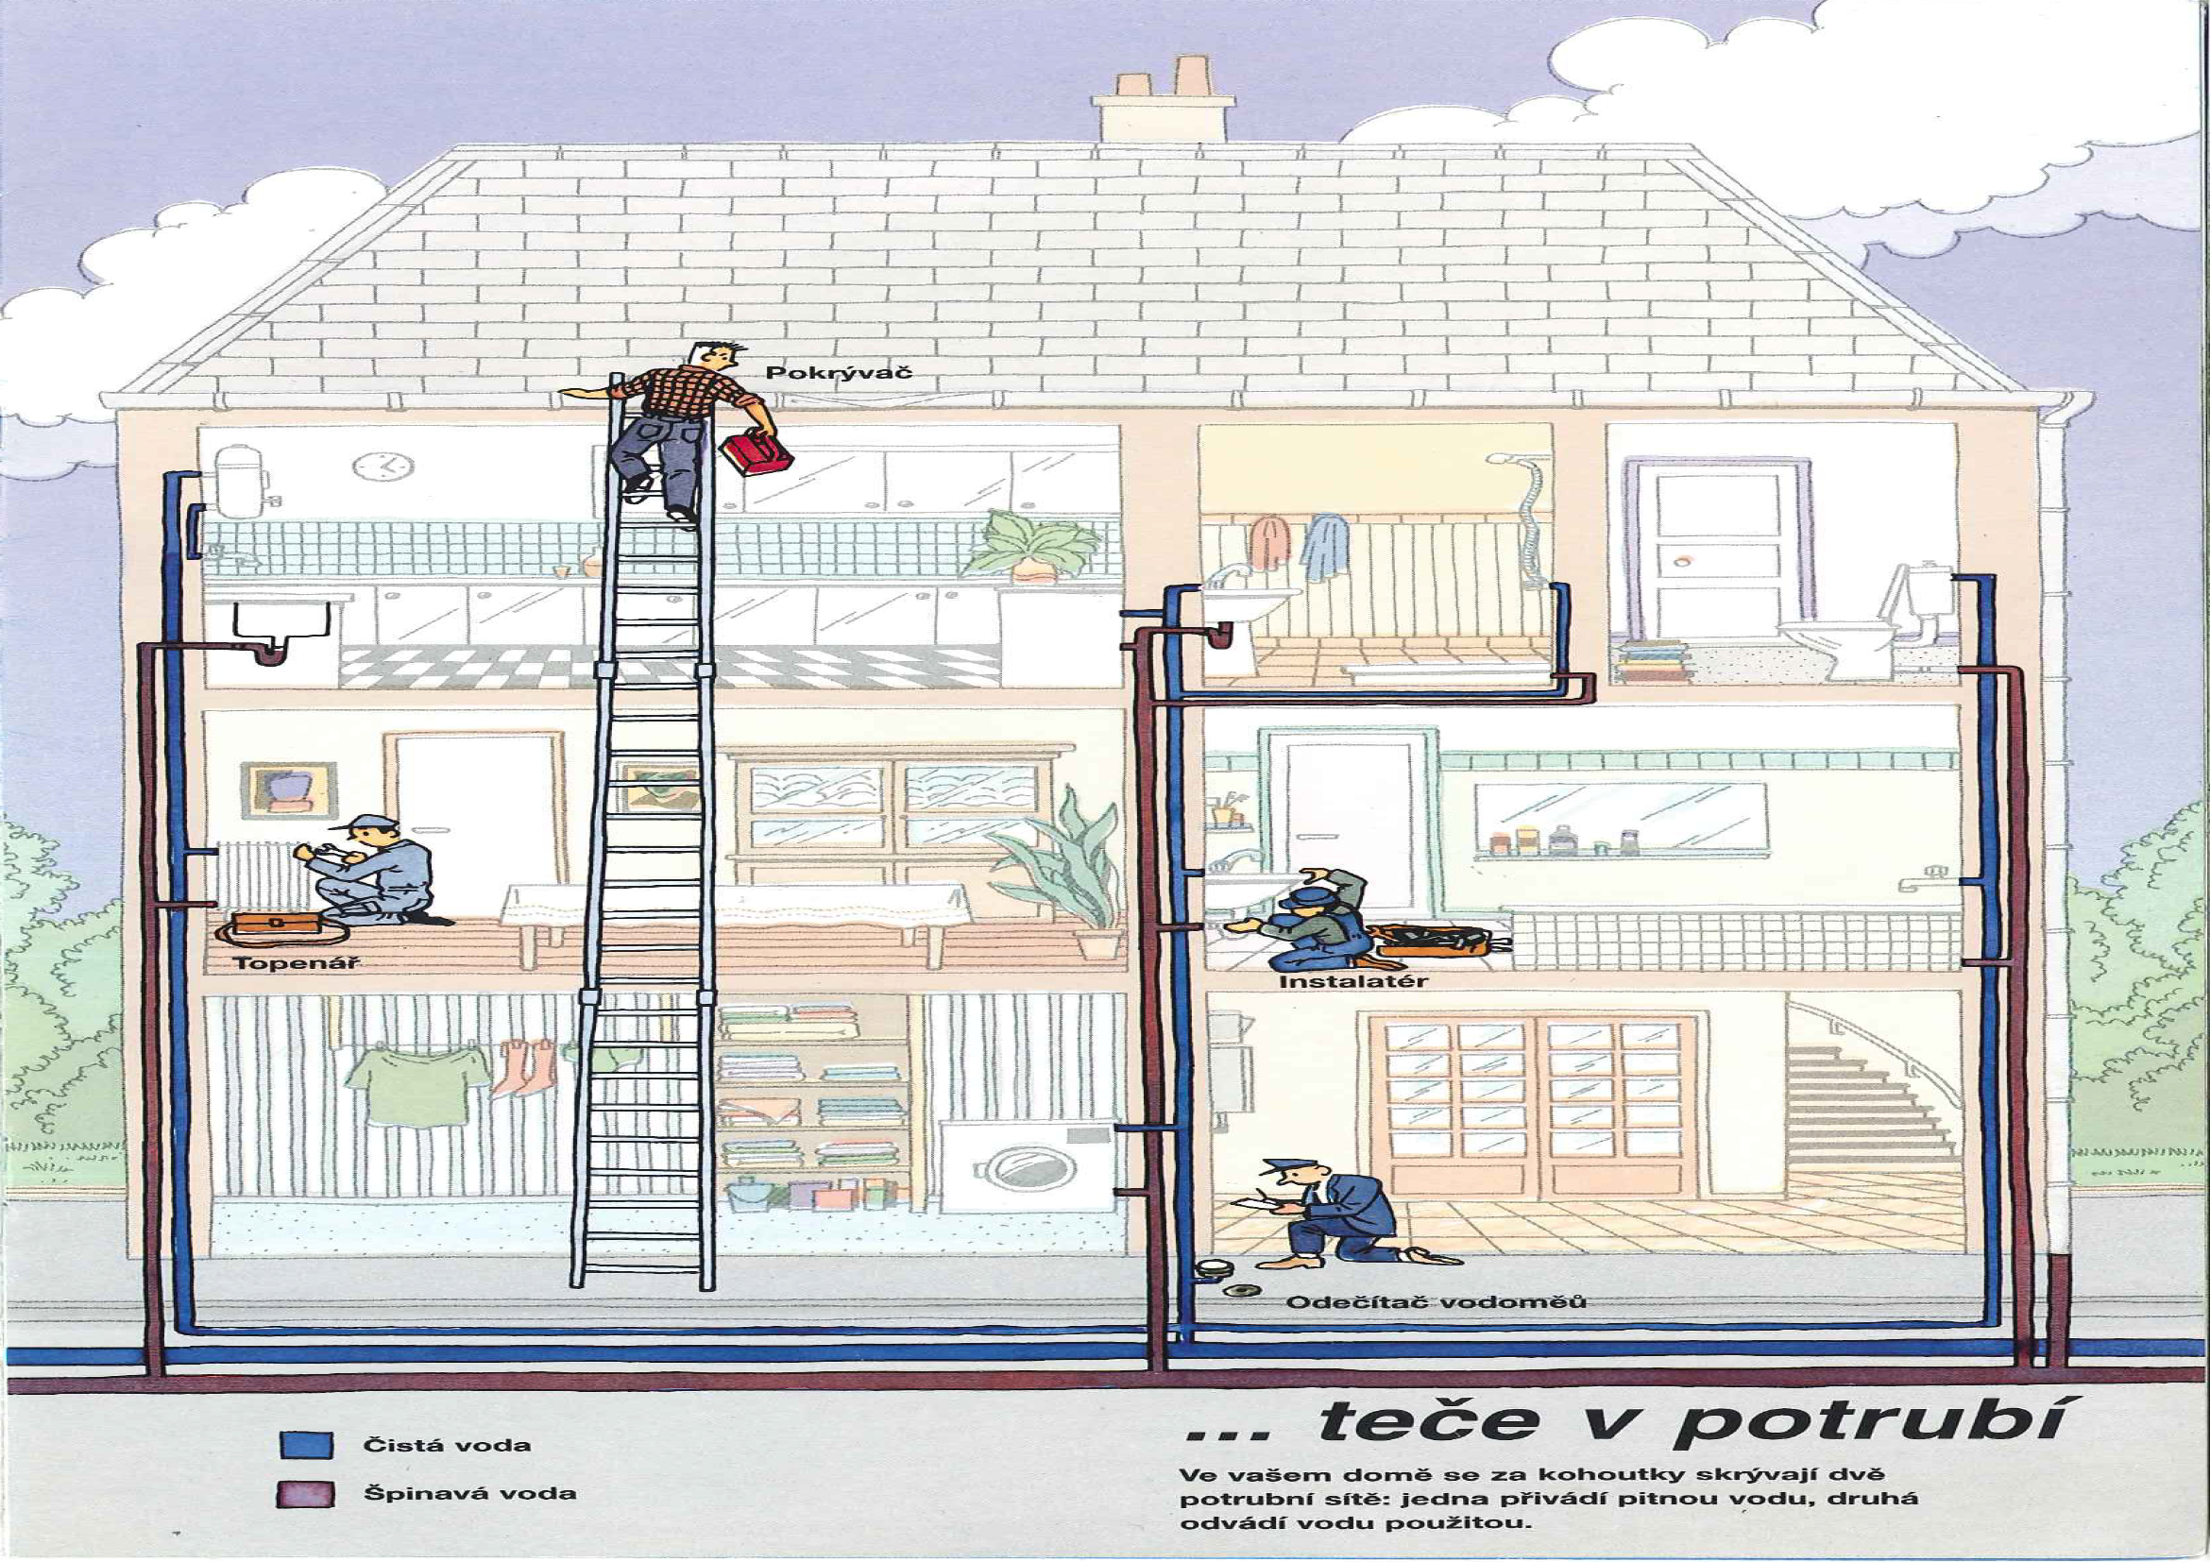

Slide 11
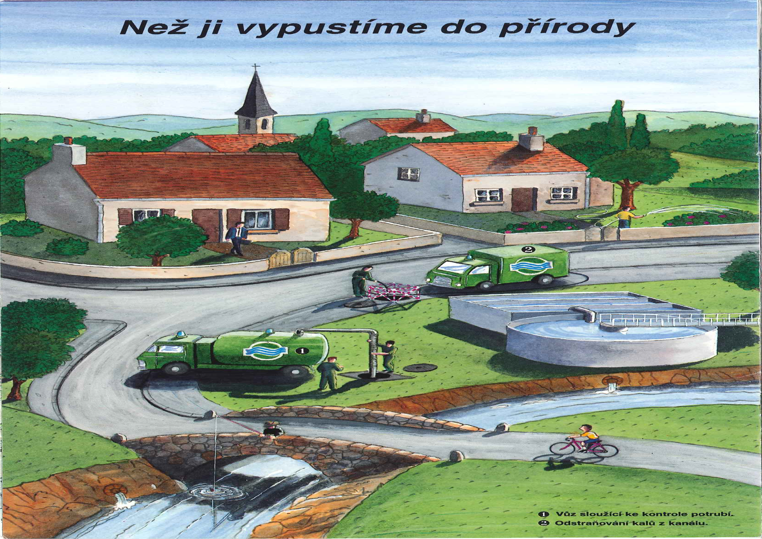
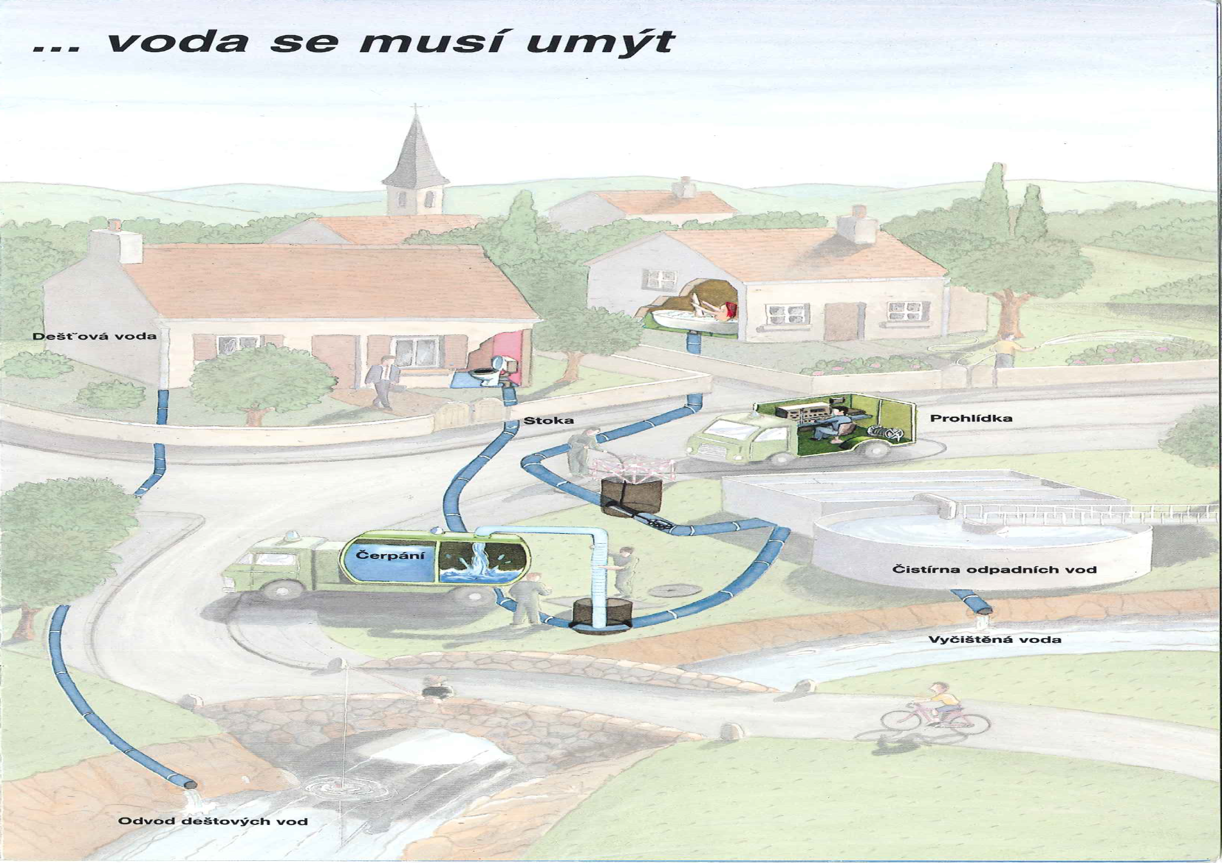

Slide 12
Co jsou dešťové zahrady?
Bioretenční systém
Záhon na kterém jsou využity schopnosti vybraných rostlin, volná sorpční kapacita půdy a její filtrační schopnosti k zachycení, zpomalení průtoku a pročištění srážkové vody na zahradě.
Pomáhají chránit vodní toky, zlepšují kvalitu vody, která do nich přitéká a tím podporují ozdravění celých ekosystémů
Pomáhají zvýšeným vsakováním zvyšovat hladinu podzemní vody

Slide 13
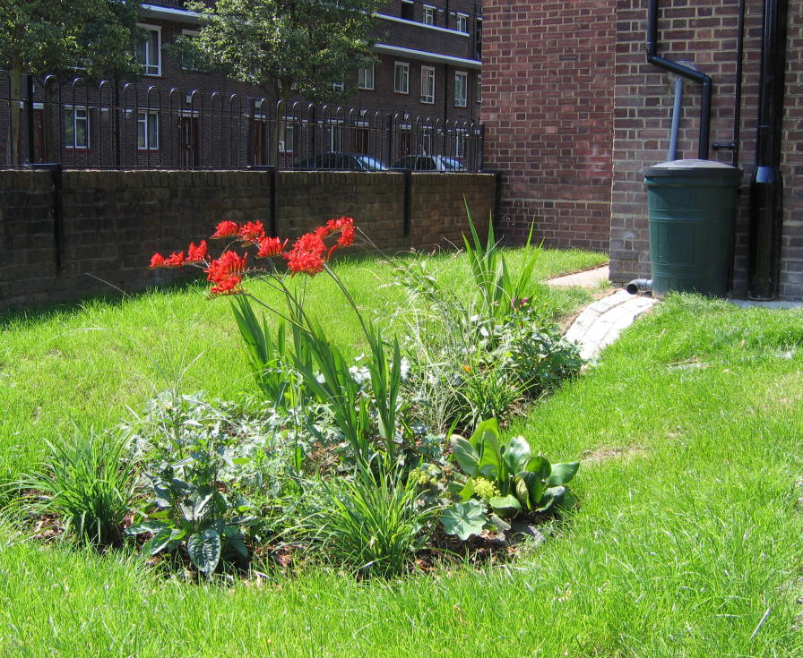
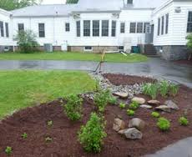
Jak to vypadá

Slide 14
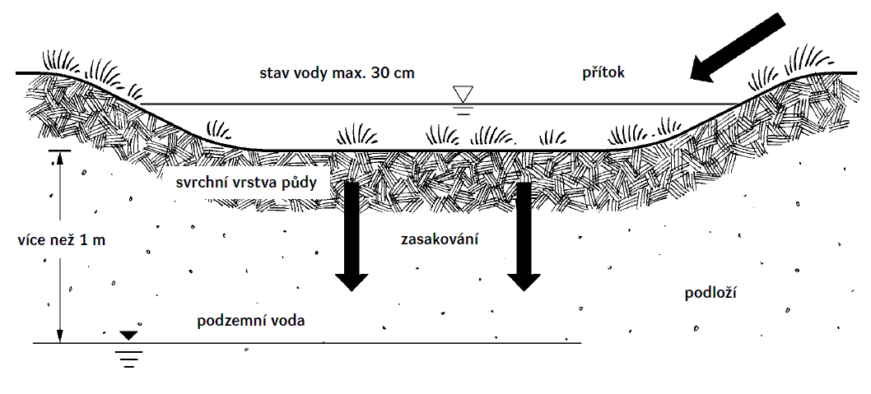
Jak to funguje

Slide 15
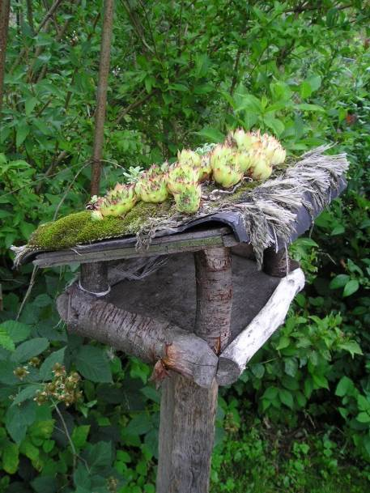
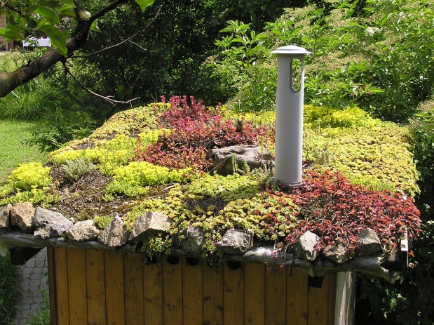
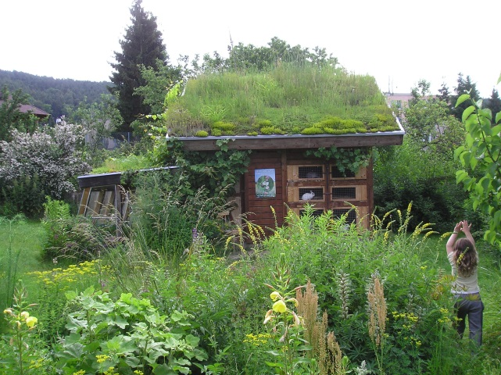
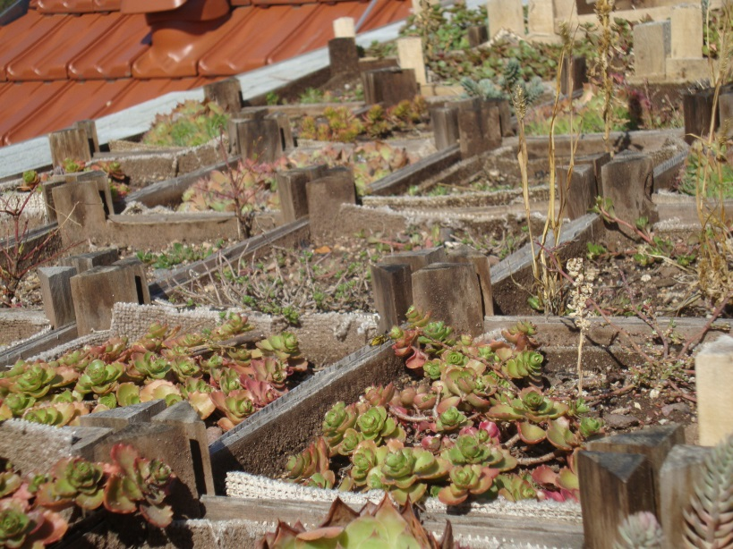
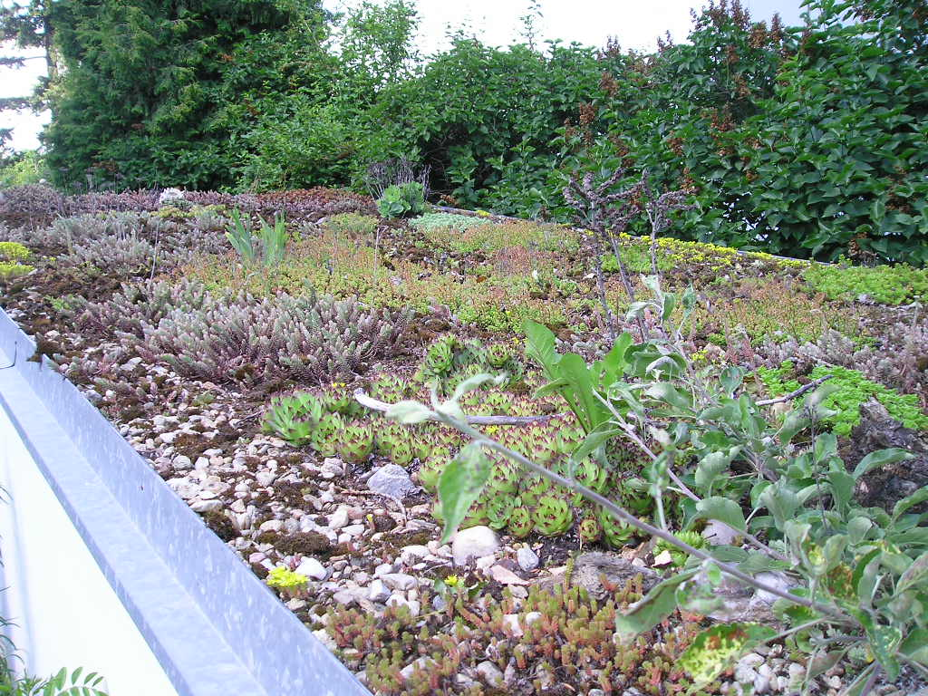
Zelená (vegetační) střecha

Slide 16
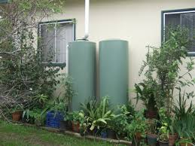
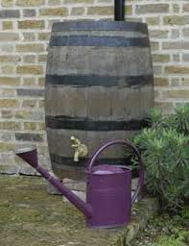
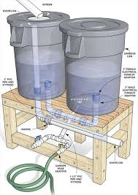
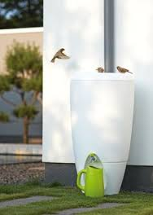
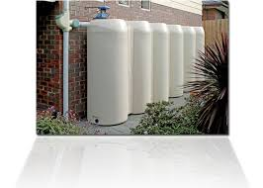
Zásobníky na dešťovou vodu

Slide 17
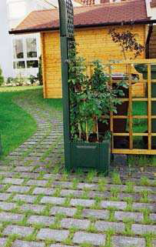
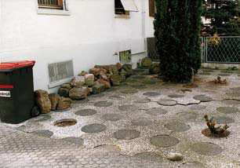
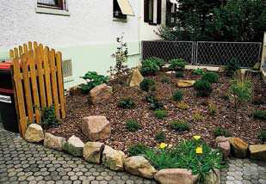
Propustné povrchy

Slide 18
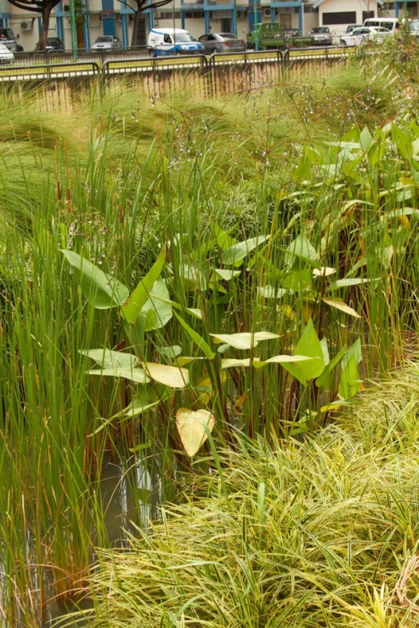
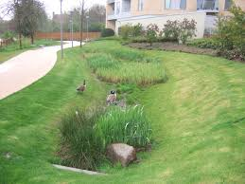
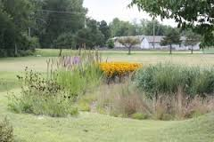
DZ formou swejlů

Slide 19
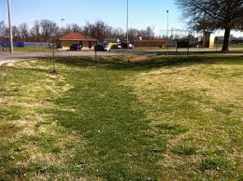
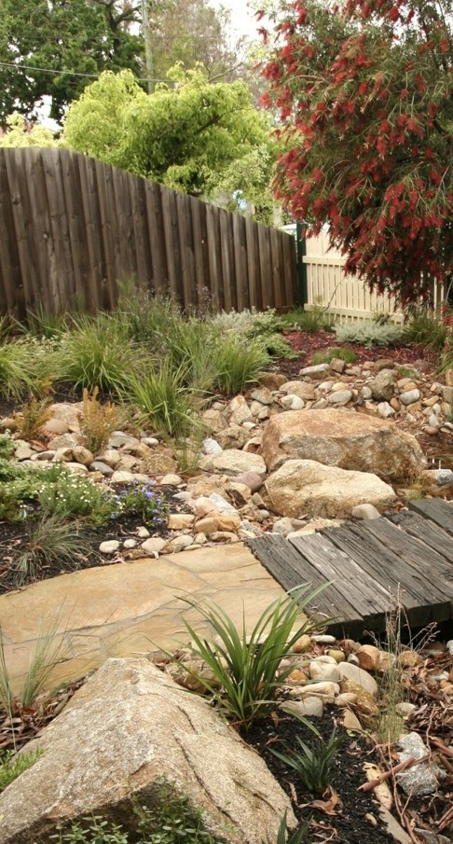
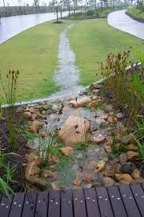
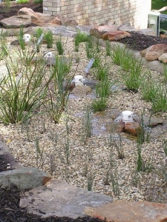

Slide 20
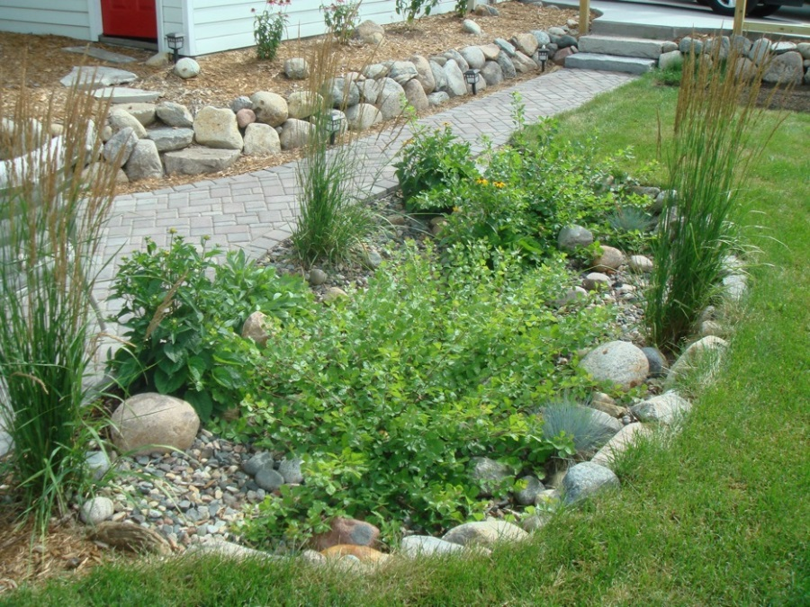
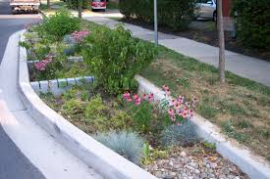
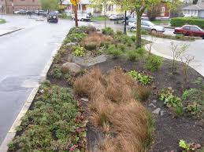
DZ v úrovni terénu

Slide 21
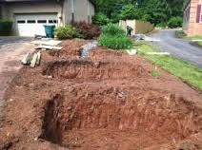
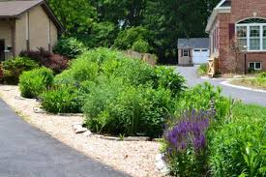

Slide 22
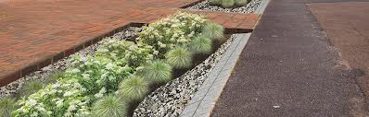
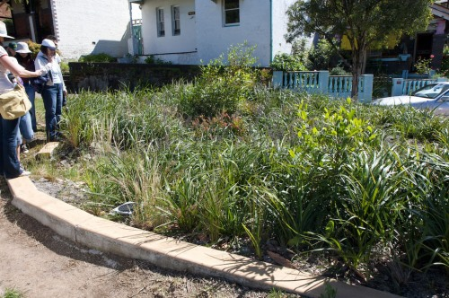
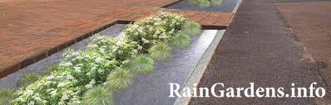
Zasakovací DZ

Slide 23
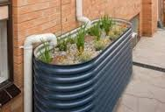
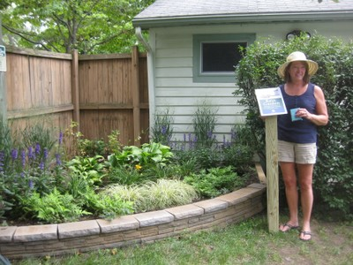
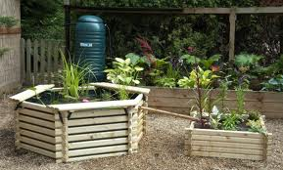
DZ nad úrovní terénu

Slide 24
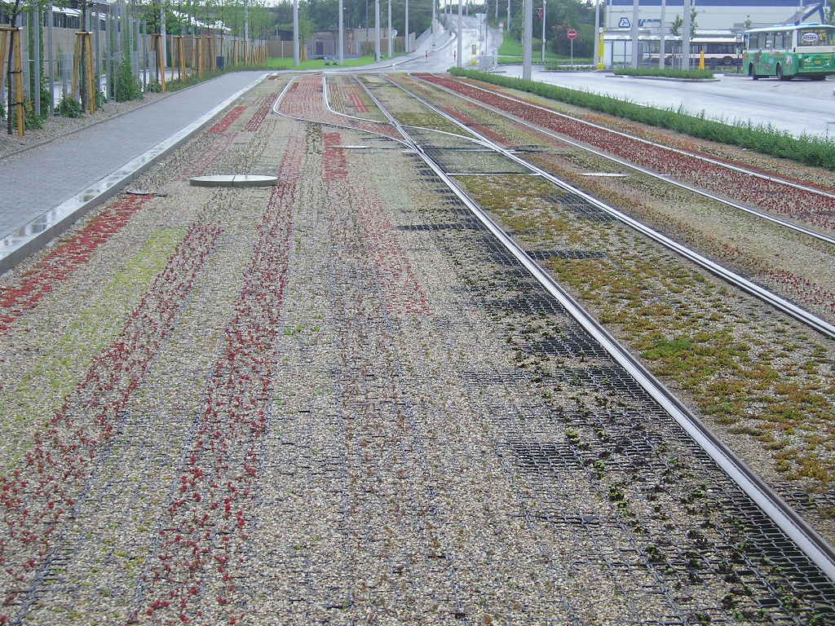
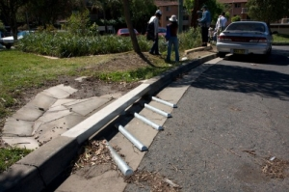

Voda ze silnice

Slide 25



Proč byste nemohli mít DZ i vy?

Slide 27


Slide 28


Slide 29


Slide 30


Slide 31


Slide 32


Slide 33


Slide 34


Slide 35


Slide 36


Slide 37


Slide 38


Slide 39


Slide 40


Slide 41
Legislativa
Podporuje vsakování srážek a obnovu podzemních vod
Změna nepropustných ploch a modelace terénu – lze bez povolení i ohlášení
Ohledy na dobré sousedské vztahy
Zákon č. 254/2001 sb o vodách (vodní zákon) - změny od 29.5.2018
Vyhláška MzE o vyjádření vodoprávního úřadu č. 432/2001Sb
Stavební zákon č.183/2006 Sb – změny od 1.1.2018
Vyhláška o obecných požadavcích na využívání území – novela č. 20/2011

Slide 42
Použité zdroje
http://www.ewashtenaw.org/government/drain_commissioner/dc_webWaterQuality/rain-gardens/volunteer-information-1/master-gardener-hall-of-fame
http://extension.psu.edu/plants/gardening/eco-friendly/rain-gardens/plants-rain-gardens
http://www.raingardennetwork.com/planttrees.htm
https://www.flickr.com//photos/melbournewater/sets/72157632002912855/show/
Melbourne Water
Rainwater Harvesting
Jak hospodařit s dešťovou vodou na soukromém pozemku – www.ekopolitika.cz

Slide 43
Malé opakování

Slide 45
Která možnost je ta správná?

Slide 46
Která možnost je ta správná?

Slide 49

Voda zpívá

Slide 50


Děkuji Vám za pozornost

